Slide 1
KRISIS MORAL PADA REMAJA
Indrie Tarisa Putri
2013053131

Slide 2
Pengertian Moral
Moral berasal dari kata latin mores yang berarti adat kebiasaan. Dalam Kamus Besar Bahasa Indonesia (KBBI) kata moral berarti “akhlak atau kesusilaan yang mengandung makna tata tertib batin dalam hidup”. Moral adalah suatu ajaran wejangan-wejangan, patokan-patokan, kumpulan peraturan baik lisan maupun tertulis tentang bagaimana manusia harus hidup dan bertindak agar menjadi manusia yang baik. Sedangkan moralitas merupakan nilai-nilai yang senantiasa dijadikan pegangan maupun pedoman bagi seseorang terkait bagaimana cara memperlakukan orang lain atau hal-hal lain secara baik untuk bertindak sebagaimana mestinya.

Slide 3
Krisis Moral
Masalah perilaku di tengah perkembangan digital yang dengan mudah diakses generasi milenial ibarat dua sisi mata pisau yang jika dimanfaatkan akan sangat berguna untuk mendongkrak kemampuan bagi si penggunanya yang mana media saat ini menyajikan dan memberikan banyak informasi yang dibutuhkan oleh kebanyakan anak muda begitupun sebaliknya jika disalahgunakan akan merugikan baik si penggunanya maupun orang lain. Tanpa kita sadari krisis moral tengah melanda anak muda di era milenial. Hal ini membuat kita prihatin dengan kondisi yang menimpa generasi penerus bangsa jika tetap dibiarkan akan seperti apa Indonesia kedepannya. Krisis moral saat ini lebih banyak terjadi di kalangan remaja. Karena pada fase remaja ini, anak masih mengalami ketidakpastian dan sedang mencari jati diri yang sesungguhnya.

Slide 4
Krisis Moral di Sekitar Kita

Slide 5
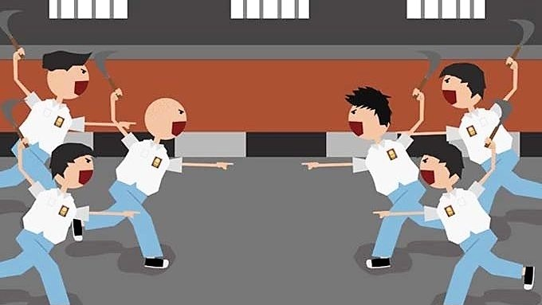
Tawuran Pelajar

Slide 6
Tawuran Pelajar
Tawuran pelajar merupakan salah satu dari bentuk juvenile delinquency (kenakalan remaja), sebagaimana dijelaskan oleh Kartono bahwa salah satu bentuk kenakalan anak atau remaja adalah perkelahian antar gang, antar kelompok, antar sekolah, antar suku (tawuran), sehingga kadang-kadang membawa korban.

Slide 7
Faktor Tawuran Pelajar
Keluarga
Sebagai tempat pendidikan pertama, keluarga punya peran besar untuk membentuk karakter anak, termasuk juga sebagai penyebab tawuran. Kurangnya perhatian, komunikasi, dan kasih sayang dari rumah membaut para pelajar mencari perhatian dan validasi dari kegiatan di luar yang sayangnya, melanggar peraturan.
Pergaulan
Apakah kamu menyadari kalau para pelaku tawuran ini berasal dari kelompok pergaulan yang sama? Mereka menganut nilai yang sama dalam kelompok mereka, bisa disatukan karena nilai yang sama atau memang kelompok itulah yang membentuk mereka.
Gengsi
Kebanyakan penyebab tawuran di kalangan ermaja laki-laki adalah karena gengsi. Mereka yang nggakikut, disebut lemah dan penakut oleh siswa lainnya.
Kurangnya Perhatian Guru
Kelompok tawuran biasanya terbentuk dari kelompok di sekolah. Bila ini terjadi, harusnya sekola punya tanggung jawab lebih dalam mengawasi pergaulan dalam kelompo di sekolah.
Rivalitas Antar Sekolah
Penyebab tawuran biasanya terjadi karena hubungan yang tak baik antar sekolah. Mereka memiliki sentimen negatif satu sama lain, sehingga ketika mereka dipertemukan, rentan banget terjadi perselisihan.
Ketegasan Sekolah dan Pemerintah
Sekolah punya peran yang kuat dalam mencegah terjadinya tawuran serta menekan penyebab tawuran. Bisa dimulai dari pengawasan terhadap kelompok remaja yang dinilai mereshkan, atau pengawasan di saat siswa pulang sekolah.
Membiarkan anak yang belum cukup umurnya buat membawa motor ke sekolah, melonggarkan aturan bolos, ternyata juga jadi penyebab tawuran.

Slide 8
Upaya Mengatasi Tawuran Pelajar
1. Membuat Peraturan Sekolah Yang Tegas
Bagi siswa siswi yang terlibat dalam tawuran akan dikeluarkan dari sekolah. Jika semua siswa terlibat tawuran maka sekolah akan memberhentikan semua siswa dan melakukan penerimaan siswa baru dan pindahan. Setiap pelajar siswa siswi harus dibuat takut dengan berbagai hukuman yang akan diterima jika ikut serta dalam aksi tawuran. Bagi yang membawa senjata tajam dan senjata khas tawuran lainnya juga harus diberi sanksi.
2. Memberikan Pendidikan Anti Tawuran
Pelajar diberikan pemahaman tentang tata cara menghancurkan akar-akan penyebab tawuran dengan melakukan tindakan-tindakan tanpa kekerasan jika terjadi suatu hal, selalu berperilaku sopan dan melaporkan rencana pelajar-pelajar badung yang merencanakan penyerangan terhadap pelajar sekolah lain. Jika diserang diajarkan untuk mengalah dan tidak melakukan serangan balasan, kecuali terpaksa.
3. Memisahkan Pelajar Berotak Kriminal dari Yang Lain
Setiap manusia memiliki sifat bawaan masing-masing. Ada yang baik, yang sedang dan ada yang kriminil. Daripada menularkan sifat jahatnya kepada siswa yang lain lebih baik diidentifikasi dari awal dan dilakukan bimbingan konseling tingkat tinggi untuk menghilangkan sifat-sifat jahat dari diri siswa tersebut. Jika tidak bisa dan tetap berpotensi tinggi membahayakan yang lain segera keluarkan dari sekolah.

Slide 9
Upaya Mengatasi Tawuran Pelajar
4. Kolaborasi Belajar Bersama Antar Sekolah
Selama ini belajar di sekolah hanya di situ-situ saja sehingga tidak saling kenal mengenal antar pelajar sekolah yang satu dengan yang lainnya. Seharusnya ada kegiatan belajar gabungan antar sekolah yang berdekatan secara lokasi dan memiliki kecenderungan untuk terjadi tawuran pelajar. Dengan saling kenal mengenal karena sering bertemu dan berinteraksi maka jika terjadi masalah tidak akan lari ke tawuran pelajar, namun diselesaikan dengan cara baik-baik.
5. Membuat Program Ekstrakurikuler Tawuran
Diharapkan setiap sekolah membuat ekskul konsep baru bertema tawuran, namun tawuran pelajar yang mendidik, misalnya tawuran ilmu, tawuran olahraga, tawuran otak, tawuran dakwah, tawuran cinta, dan lain sebagainya yang bersifat positif. Tawuran-tawuran ini sebaiknya bukan bersifat kompetisi, tetapi bersifat saling mengisi dan bekerjasama sehingga bisa bergabung dengan ekskul yang sama di sekolah lain.
---- Dengan berbagai terobosan-terobosan baru dalam hal kegiatan menanggulangi tawuran pelajar antar sekolah secara perlahan akan menciptakan persepsi di mana tawuran itu adalah kegiatan bodoh yang sia-sia sehingga tidak layak ikut serta. Diharapkan lama-kelamaan tawuran akan segera punah dari dunia pelajar Indonesia.

Slide 10
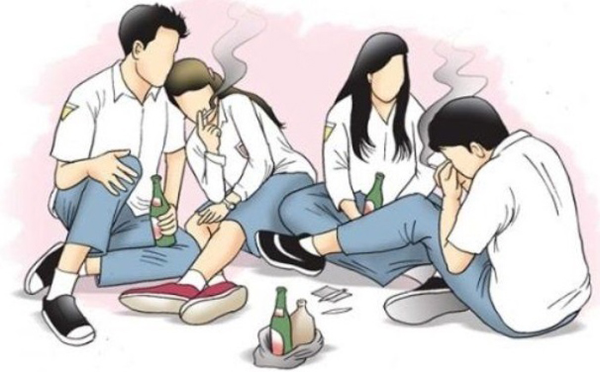
Pergaulan Bebas

Slide 11
Pergaulan Bebas
pergaulan bebas adalah jalinan pertemanan dalam kehidupan bermasyarakat yang bersifat lepas atau tidak terikat. Pergaulan bebas merupakan perilaku menyimpang yang melewati batas norma atau peraturan yang ada.

Slide 12
Faktor Penyebab Pergaulan Bebas
Keadaan keluarga yang kurang harmonis Kurangnya perhatian serta kasih sayang dari orang tua bisa menyebabkan remaja terjerumus pada pergaulan bebas. Hal ini dikarenakan remaja masih labil serta memiliki rasa ingin tahu yang tinggi.
Lingkungan tempat tinggal Lingkungan sekitar tempat tinggal juga sangatlah berpengaruh pada perilaku remaja. Menjalin pertemanan yang kurang Pertemanan juga sangat mempengaruhi perilaku remaja. Terkadang remaja merasa sulit untuk menolak karena atas dasar pertemanan.
Keadaan ekonomi Keadaan ini juga sangat mempengaruhi perilaku remaja. Karena remaja tidak mendapatkan akses informasi tentang bahaya pergaulan bebas, seperti penggunaan narkoba, seks bebas dan lain sebagainya.

Slide 13
Faktor Penyebab Pergaulan Bebas
Mengisi waktu luang dengan berbagai kegiatan positif, misalkan mengembangkan bakat atau berolahraga.
Memilih lingkungan pertemanan yang baik. Menjalin serta menjaga hubungan yang harmonis dengan orang tua.
Menambah wawasan serta pengetahuan, khususnya tentang dampak pergaulan bebas.
Hindari menonton konten pornografi.
Pergaulan bebas harus dihindari karena membawa dampak buruk, baik dalam bidang kesehatan ataupun pendidikan.

Slide 14
THANKS!

